Slide 1
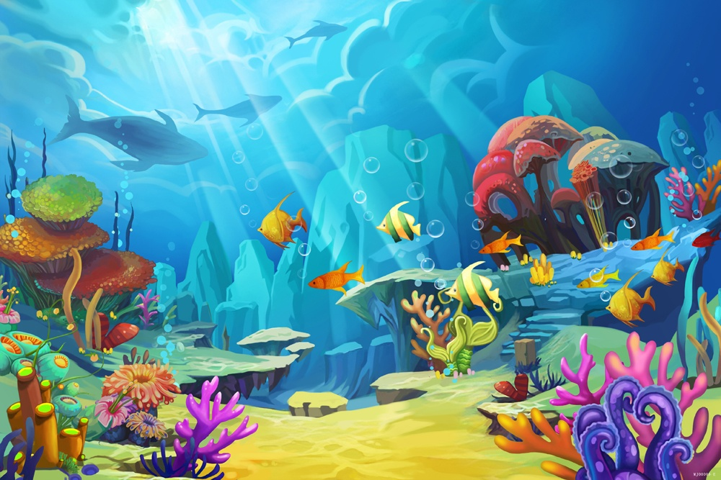




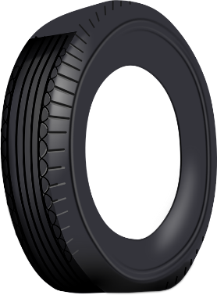




DỌN SẠCH
ĐẠI DƯƠNG

Slide 2
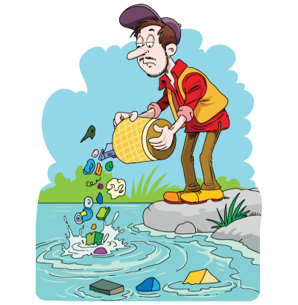
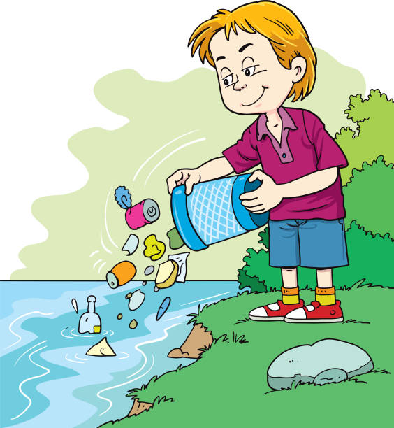
Môi trường biển, sông, hồ đang bị ô nhiễm do rác thải của con người. Hãy cứu các loài sinh vật dưới biển bằng cách dọn sạch rác qua việc trả lời đúng các câu hỏi.

Slide 3
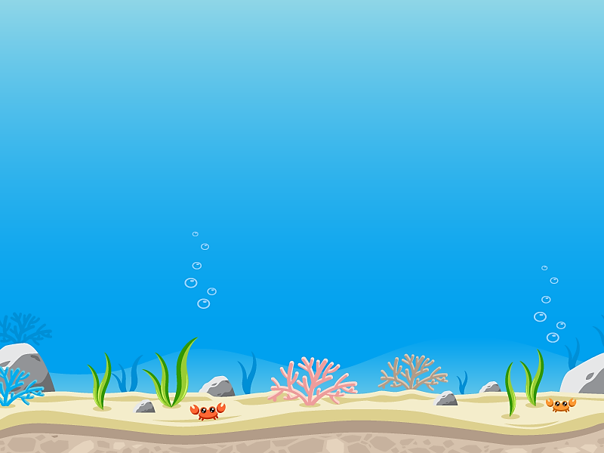

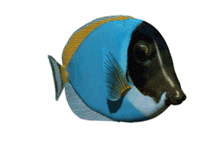
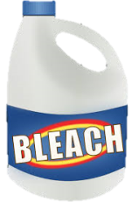
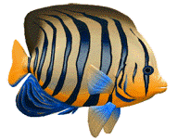



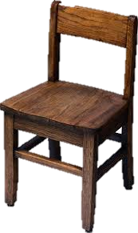



1
3
4
2
8
9
10
5
6
7

Slide 4


Câu 1. Dòng sông nào đỏ nặng phù sa?
Sông Hồng

Slide 5
Câu 2. Sông Mê kông chảy qua Việt Nam có tên gọi là gì?
Sông Cửu Long

Slide 6
Câu 3. Hồ nào ở nước ta gắn liền với truyền thuyết thời kì chống quân Minh xâm lược?
Hồ Gươm (Hồ Hoàn Kiếm)

Slide 7
Câu 4. Biển nằm ở phía đông nước ta có tên là gì?
Biển Đông

Slide 8
Câu 5. Nằm giữa châu Á và châu Mĩ là đại dương nào?
Thái Bình Dương

Slide 9
Câu 6. Hồ mặn nhất thế giới có tên là gì?
Biển Chết

Slide 10
Câu 7. Biểu hiện rõ nhất của biến đổi khí hậu là gì?
Trái Đất nóng lên

Slide 11
Câu 8. Thời tiết và khí hậu được thể hiện rõ nhất ở hai yếu tố là
Nhiệt độ và lượng mưa

Slide 12
Câu 9. Nước sinh hoạt hàng ngày của chúng ta là nước ngọt hay nước mặn?
Nước ngọt

Slide 13
Câu 10. Đại dương có diện tích lớn nhất là
Thái Bình Dương

Slide 14
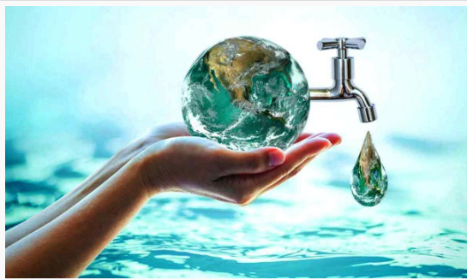
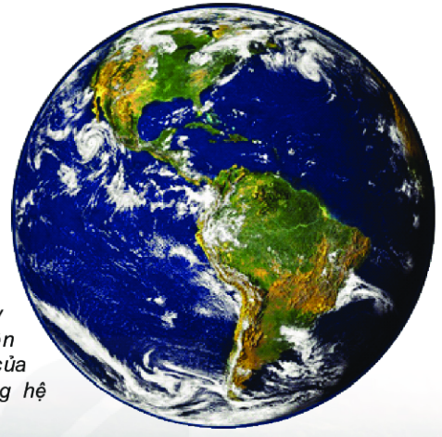
CHƯƠNG 5
NƯỚC TRÊN TRÁI ĐẤT

Slide 15
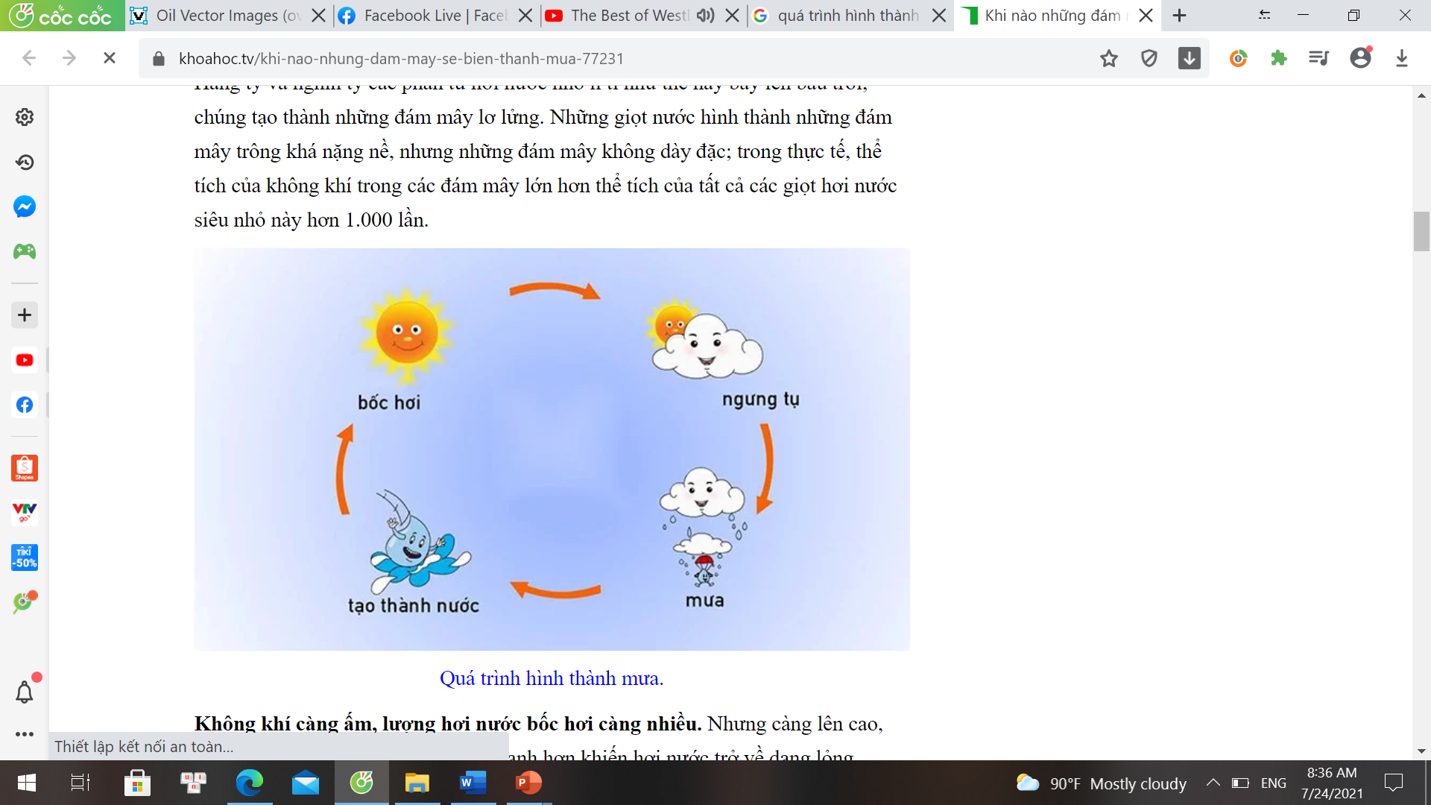
TIẾT - BÀI 19. THỦY QUYỂN
VÀ VÒNG TUẦN HOÀN LỚN CỦA NƯỚC

Slide 16


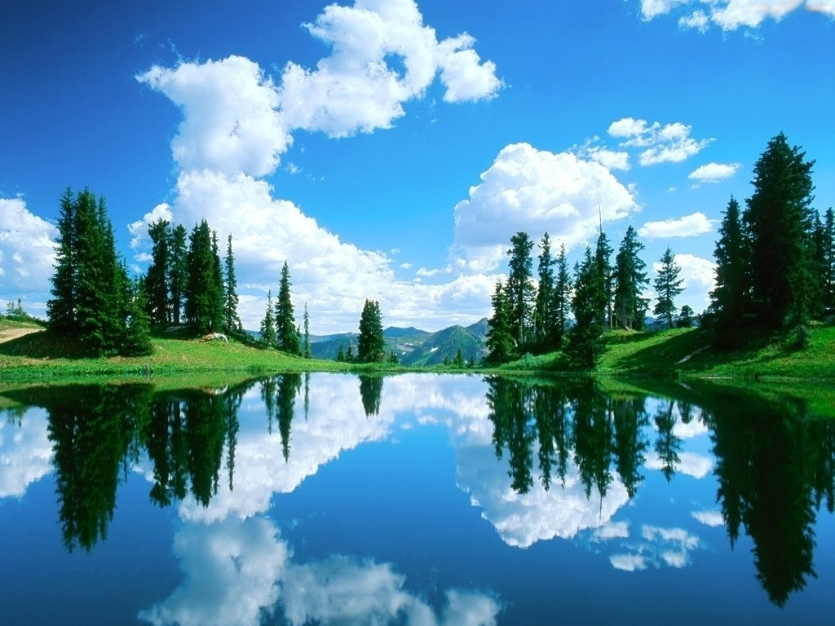
TIẾT - BÀI 19. THỦY QUYỂN VÀ VÒNG TUẦN HOÀN CỦA NƯỚC
   
1. Thủy quyển
- Thủy quyển là toàn bộ lớp nước bao quanh Trái Đất, nằm trên bền mặt và trong của lớp vỏ Trái Đất.
Dựa vào thông tin mục 1, cho biết thủy quyển là gì? Thủy quyển có vai trò như thế nào đối với tự nhiên và đời sống con người?

Slide 17
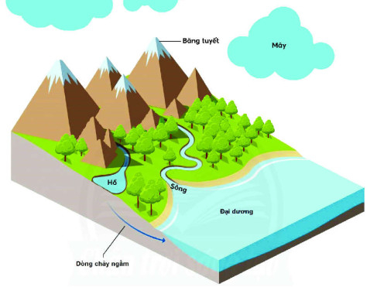
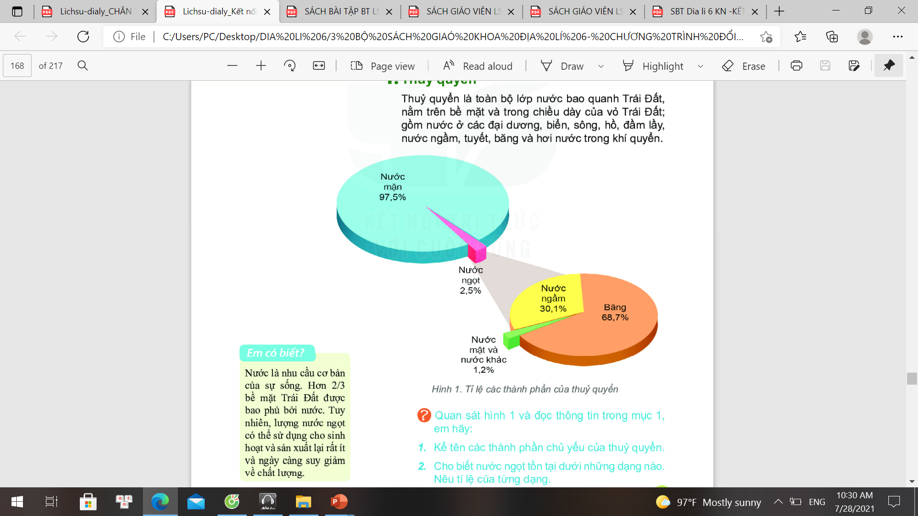
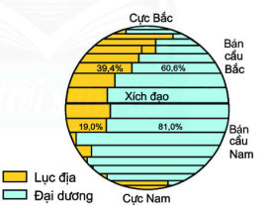
TIẾT - BÀI 19. THỦY QUYỂN VÀ VÒNG TUẦN HOÀN CỦA NƯỚC
   
1. Thủy quyển
- Thành phần: nước ở các biển và đại dương; nước sông, hồ, đầm lầy; nước ngầm, băng tuyết tan; hơi nước trong khí quyển.
- Kể tên các thành phần chủ yếu của nước.
- Nước ngọt tồn tại ở những dạng nào? Nêu tỉ lệ của từng dạng.
Nêu và so sánh tỉ lệ diện tích lục địa, đại dương ở các bán cầu Bắc và Nam trên Trái Đất?
Nước có ở những đâu? Theo em nước tồn tại ở đâu là lớn nhất, nhỏ nhất?
Tỉ lệ diện tích lục địa, đại dương
ở bán cầu Bắc và Nam trên Trái Đất
Lớp nước trên Trái Đất

Slide 18
TIẾT - BÀI 19. THỦY QUYỂN VÀ VÒNG TUẦN HOÀN CỦA NƯỚC
   
2. Vòng tuần hoàn lớn của nước

Slide 19
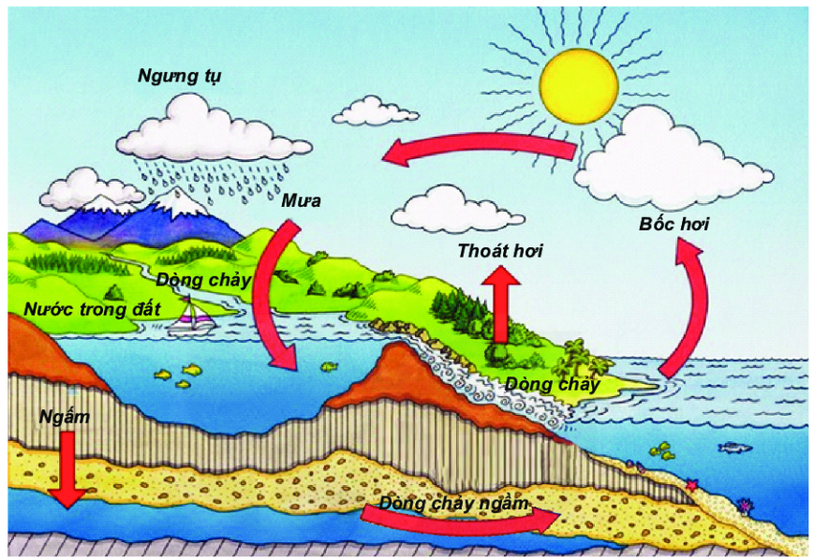
THẢO LUẬN NHÓM: 10 phút
Yêu cầu: HS khai thác thông tin H.2 SGK, GV chia lớp thành 4 nhóm, thảo luận trong thời gian 10 phút, hoàn thành phiếu học tập theo nhóm:
Nhóm 1,2: Xác định các mũi tên đi lên và đi ngang (từ phải sang trái) để xác định được nước bốc hơi từ đâu và tồn tại ở những dạng nào?
Nhóm 3,4: Xác định các mũi tên đi xuống và đi ngang (từ trái sang phải) để xác định được nước rơi xuống từ đâu và tồn tại ở những đâu?
Hình 2. Vòng tuần hoàn lớn của nước

Slide 20
TIẾT - BÀI 19. THỦY QUYỂN VÀ VÒNG TUẦN HOÀN CỦA NƯỚC
   
2. Vòng tuần hoàn lớn của nước
- Nước trong thiên nhiên không ngừng vận động và chuyển từ trạng thái này sang trạng thái khác, tạo nên vòng tuần hoàn của nước.
- Nước luôn di chuyển giữa đại dương, lục địa và không khí.

Slide 21
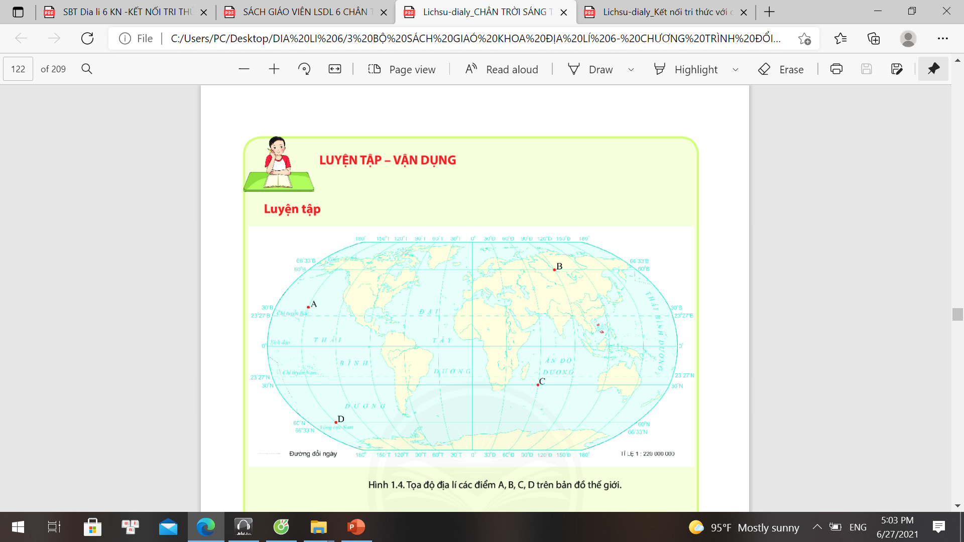
LUY ỆN TẬP

Slide 22
TRÒ CHƠI
NHANH NHƯ CHỚP

Slide 23
1
Nước ngọt chiếm khoảng bao nhiêu % tổng lượng nước trên Trái Đất?
Đáp án: 2,5%

Slide 24
2
Băng tuyết tan có là thành phần của thủy quyển không?
Đáp án: Có

Slide 25
3
Nước ngầm chiếm khoảng bao nhiêu % lượng nước ngọt trên Trái Đất?
Đáp án: 30,1%

Slide 26
4
Vòng tuần hoàn của nước trải qua mấy giai đoạn?
Đáp án: hai giai đoạn

Slide 27
5
Con người có tham gia vào vòng tuần hoàn nước không?
Đáp án: Có

Slide 28
6
Nguồn gây ô nhiễm nước chính là từ đâu?
Đáp án: con người

Slide 29
7
Nước ngầm chỉ có ở lục địa và luôn luôn là nước ngọt.
Đáp án: Sai.

Slide 30
8
Kể tên hai con sông lớn nhất Việt Nam
Đáp án: sông Hồng và sông Cửu Long

Slide 31
9
Mặt Trời có phải là tác nhân tạo nên sự bốc hơi trong vòng tuần hoàn của nước?
Đáp án: Có

Slide 32
10
Hơi nước trong không khí có nguồn gốc từ đâu?
Đáp án: nước trên Trái Đất

Slide 33
11
Nước trong thủy quyển tồn tại chủ yếu ở dạng nào?
Đáp án: Rắn, lỏng, khí

Slide 34
12
Nước rơi xuống bề mặt đất sẽ tồn tại ở những đâu?
Đáp án: trên mặt đất, trong lòng đất, sinh vật.

Slide 35
13
Nước ngầm là một bộ phận của vòng tuần hoàn nước. Đúng hay sai?
Đáp án: Đúng

Slide 36
14
Nước ngọt trên Trái Đất tồn tại ở dạng nào là lớn nhất?
Đáp án: Băng (68,7%)

Slide 37
15
Nước trong các sông, hồ có tham gia vào vòng tuần hoàn lớn của nước không?
Đáp án: Có

